Slide 1
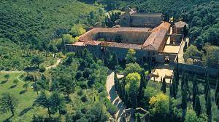
L'Abbaye de Fontfroide N°3

Slide 2
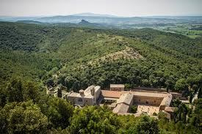

Slide 3
L’abbaye de Fontfroide est une abbaye cistercienne située sur le territoire de la commune de Narbonne, dans le département de l'Aude en France. Initialement abbaye bénédictine, elle est intégrée à l'ordre cistercien entre 1144 et 1145.

Slide 4
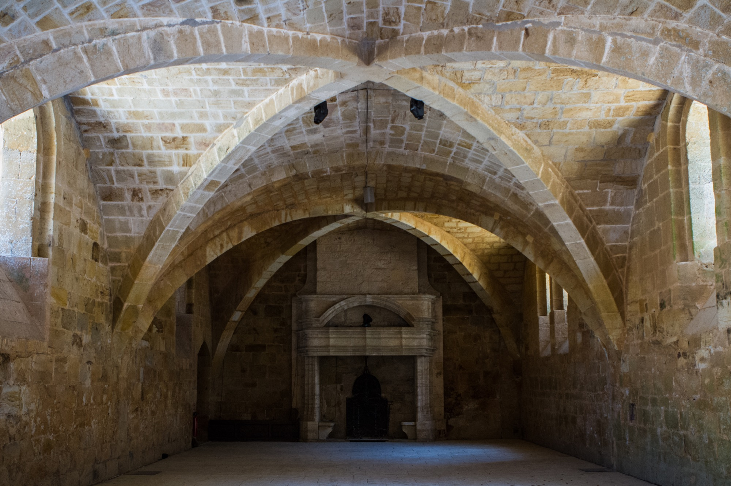

Slide 5
Abbaye de Fontfroide Fontfroide la Nuit
Date(s) de l'évènement :Du 06/07/2021 au 27/08/2021, 22h00
La Nocturne en Son & Lumière de Fontfroide En Juillet et Août, du mardi au vendredi (hors soirs de concerts), à partir de 22h, Fontfroide vous convie à son nouveau spectacle nocturne. Dès la nuit tombée, l'Abbaye s'habille de lumière,...

Slide 6
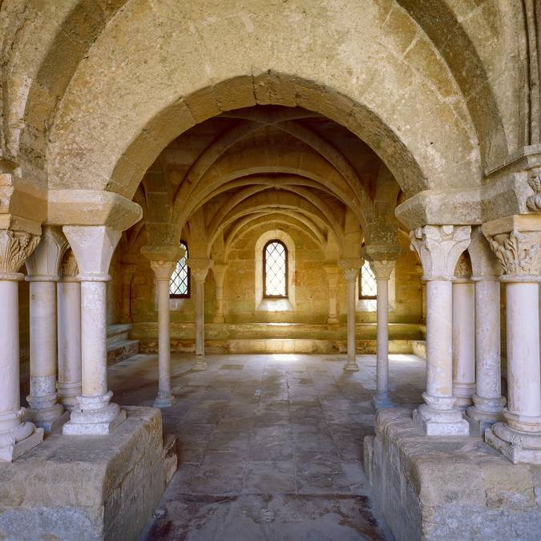

Slide 7
"A 15 minutes de Narbonne, partagez 1000 ans d'Histoire à l'Abbaye de Fontfroide, une abbaye du XIIè siècle, préservée avec tous ses bâtiments. Majestueuse, Fontfroide, aujourd'hui monument privé, est une invitation au voyage, une destination historique en Occitanie.

Slide 8
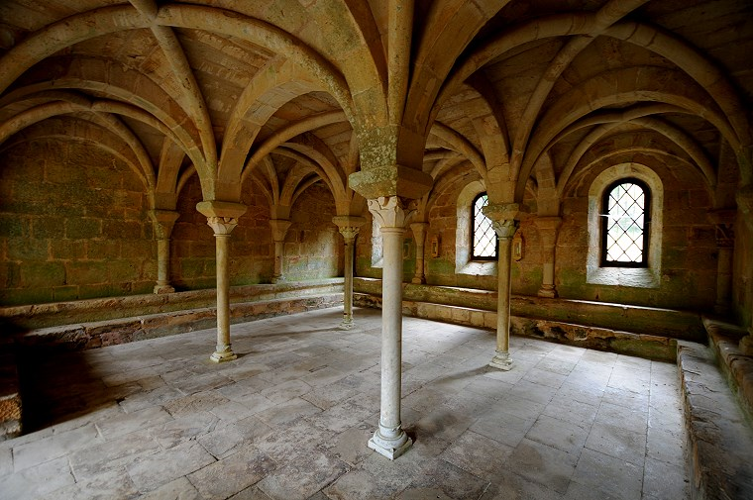

Slide 9
Laissez-vous charmer par l'atmosphère inspirante de ses vieilles pierres et la sérénité de ses jardins, émerveiller par un concert, surprendre par une exposition et entraîner dans les animations. Sur place : Restaurant, Caveau de dégustation, Boutique."

Slide 10
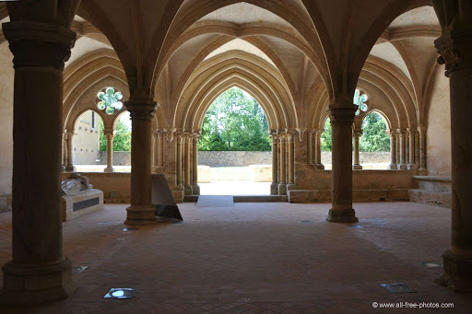

Slide 11
L’abbaye cistercienne de Fontfroide est nichée dans les contreforts des Corbières, au sud-ouest de Narbonne. Fondée en 1093, Fontfroide, classée de nos jours Monument Historique et Grand Site d’Occitanie, traverse les siècles, les époques et les évènements, témoin de l’Histoire pour les générations présentes et futures

Slide 12
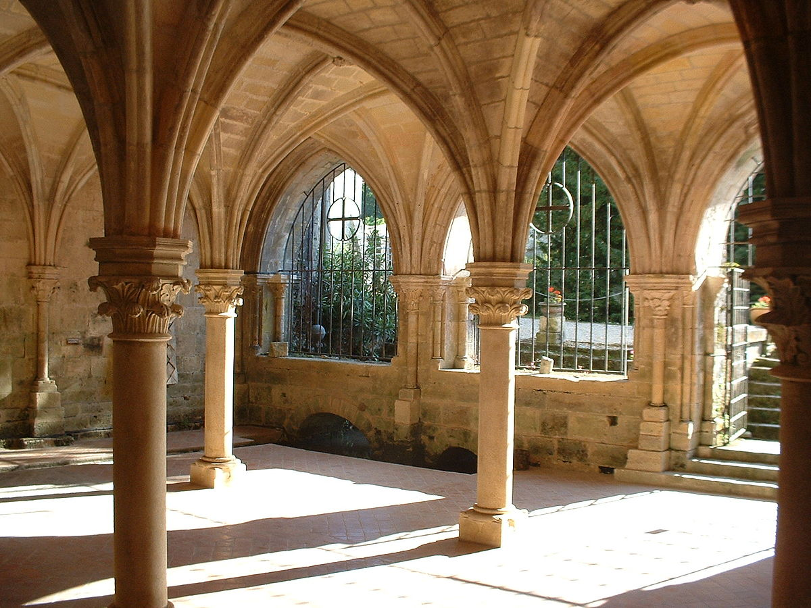

Slide 13
L’abbaye de Fontfroide voit le jour en 1093, sur les terres données à quelques moines bénédictins par le Vicomte de Narbonne. L’abbaye tire son nom de la source se trouvant à proximité, la Fons Frigidus, la Fontaine Froide. Outre l’eau, les religieux pouvaient trouver dans le massif le bois et la pierre pour la construction du monastère. Mais Fontfroide ne se développe réellement qu’après 1145 et son rattachement à l’Ordre de Cîteaux. Les moines cisterciens, sous la direction de St Bernard de Clairvaux, souhaitent revenir à la pureté de la règle de St Benoît, prônant pauvreté, austérité et sobriété architecturale

Slide 14
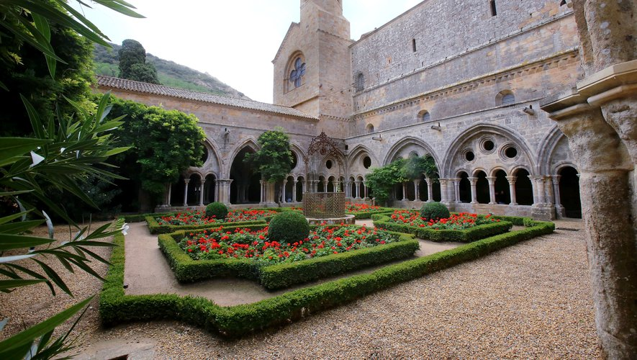

Slide 15
La communauté de l’abbaye sera constituée de 80 moines et environ 250 frères convers. Grâce aux nombreuses donations et rachat de terres, l’abbaye deviendra une des plus riches en Chrétienté, possédant plus de 20 000 hectares de terre. A la demande du roi d’Aragon, Fontfroide essaimera dans l’actuelle Catalogne en fondant le monastère de Poblet.

Slide 16
C’était
L'Abbaye de Fontfroide

